Slide 1
《天体力学与天体测量基础》
谭柏轩

Slide 2

GAIA在恒星研究中的作用，参考系入门 (GAIA in stellar astrophysics and an introduction to reference systems)
2026-4-9
中山大学 珠海校区/教学大楼/珠海F206

Slide 3
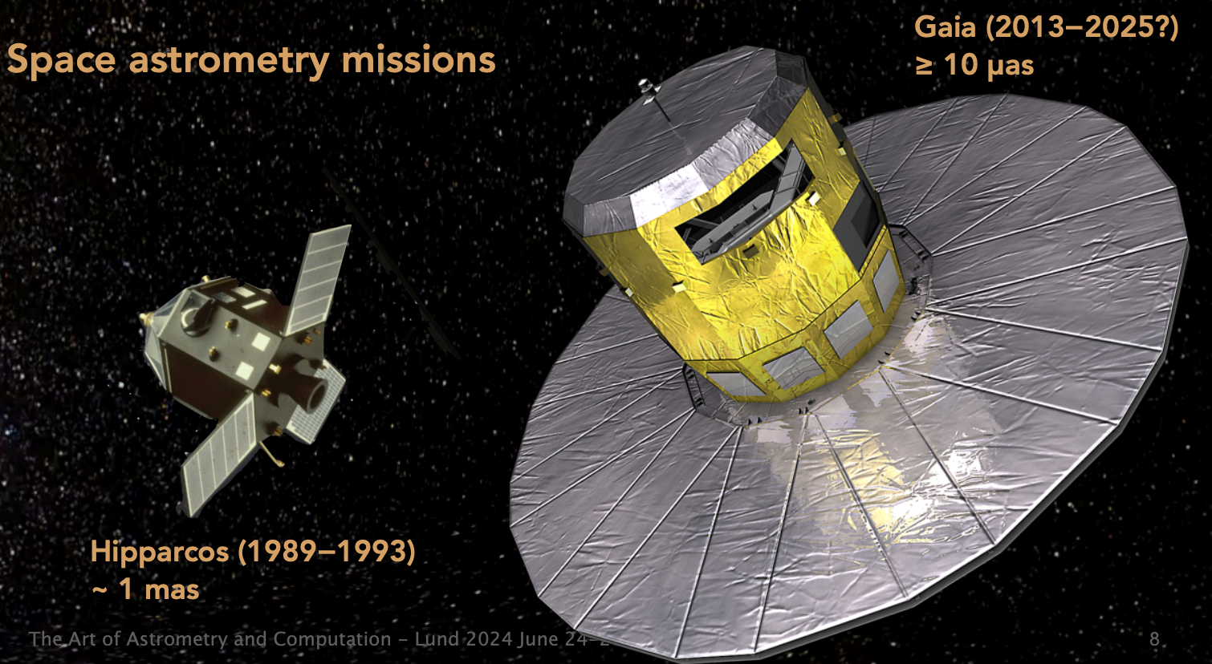

Slide 4
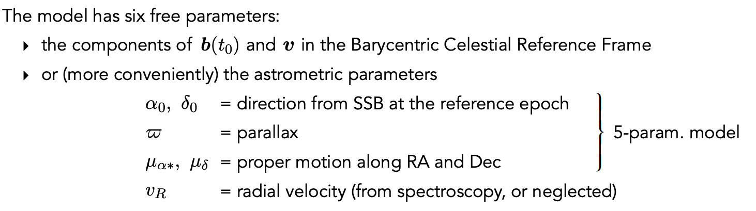
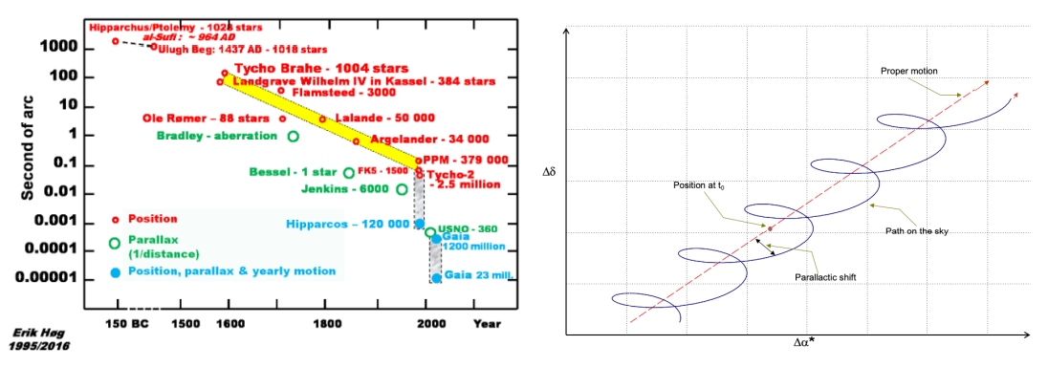
5（6）参数运动学模型
测方向
测视差
测运动

Slide 5
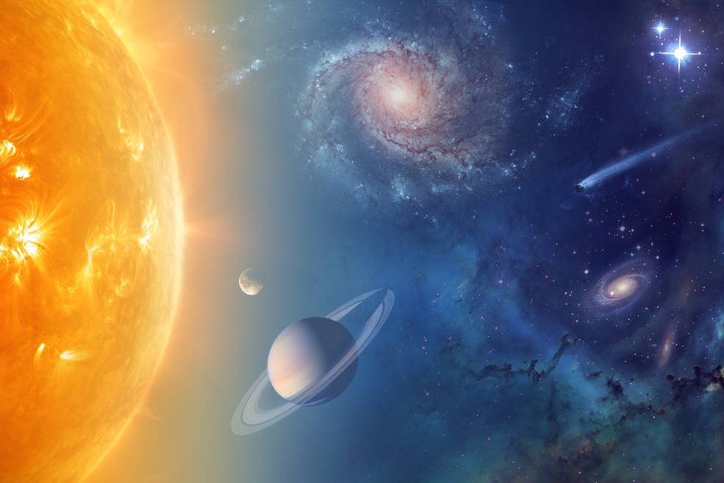
Stars, planets, & galaxies
恒星是星系的主要组分之一，也是行星系统的主要角色，因此，恒星物理是天文学的基石

Slide 6
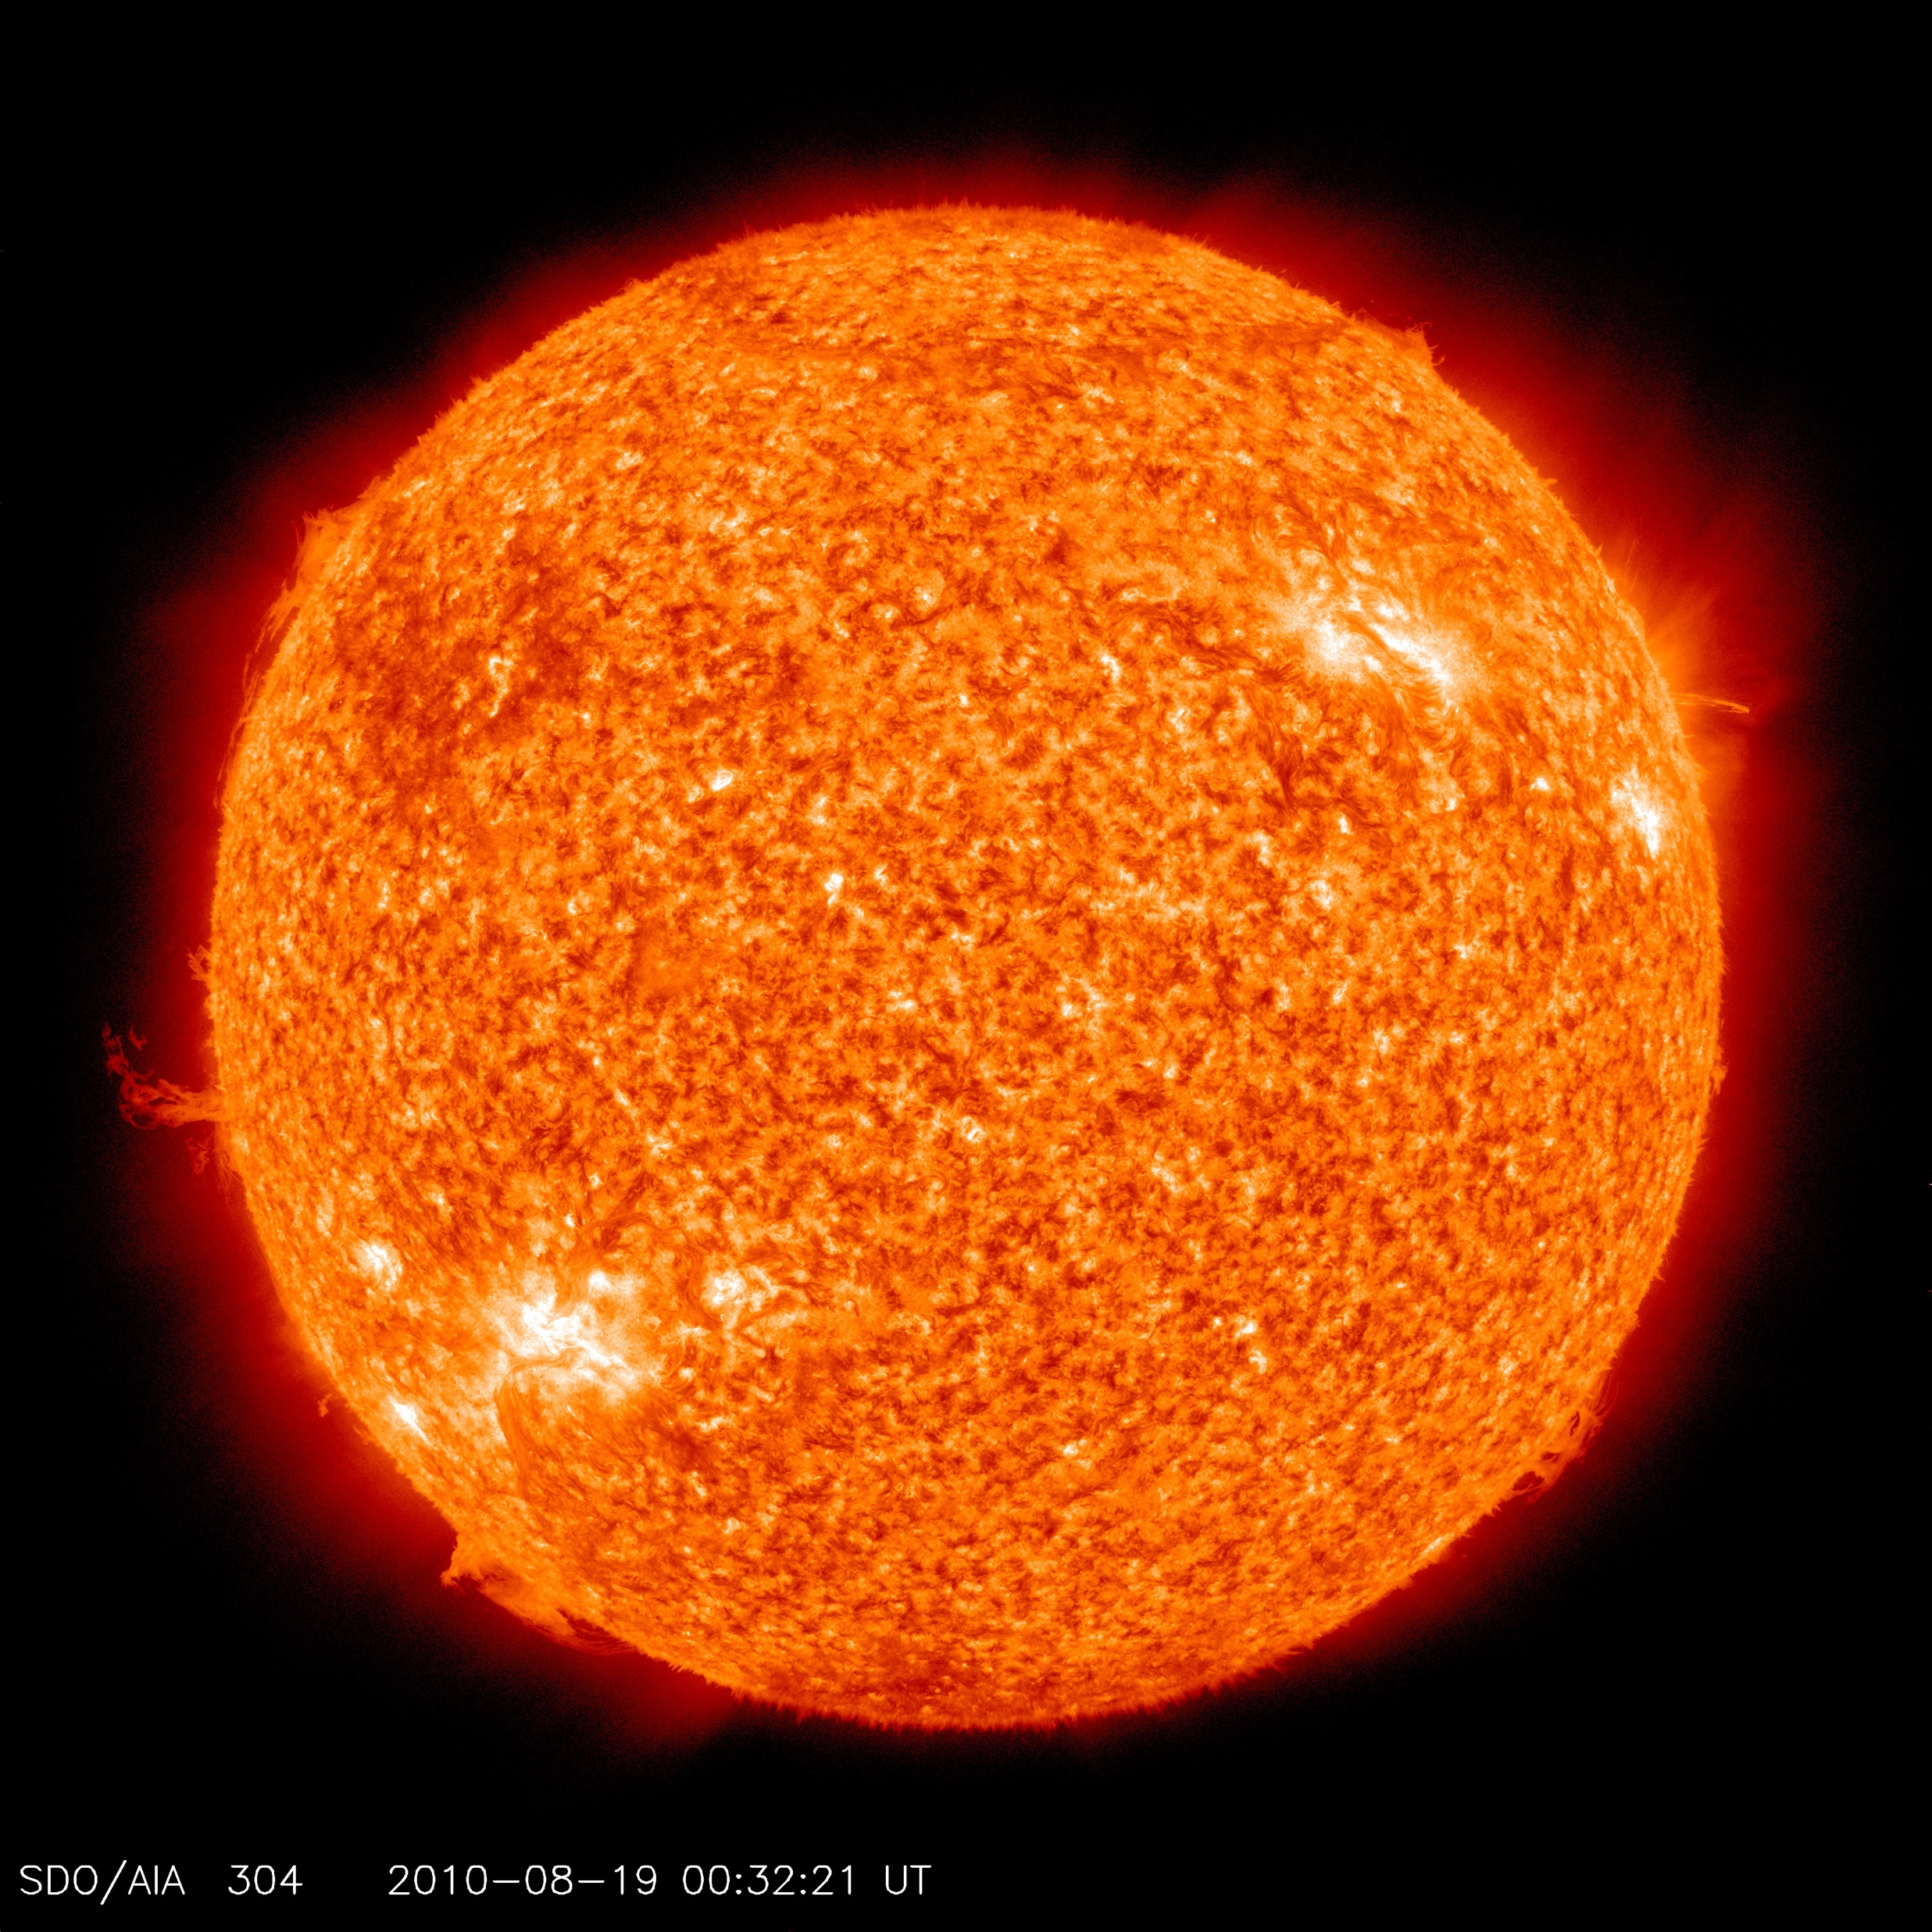
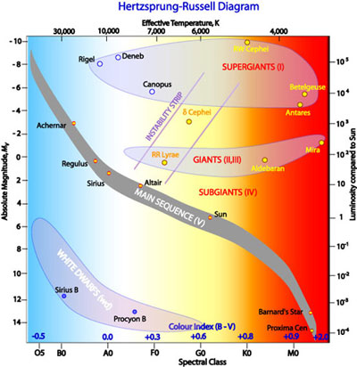
关于恒星，我会想到⋯⋯

Slide 7
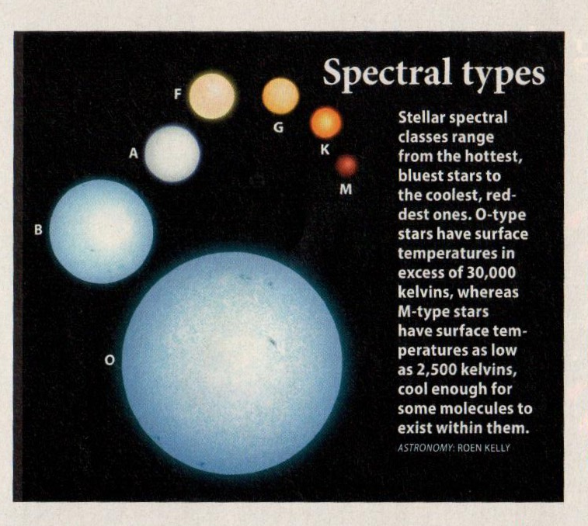
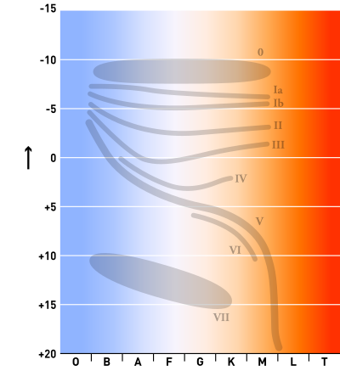
赫罗图的横座标是光谱的型态，依照温度的顺序由左向右依序为O、B、A、F、G、K、M等类型，是由哈佛大学天文台发展出来的，称为哈佛分类法。

Slide 8

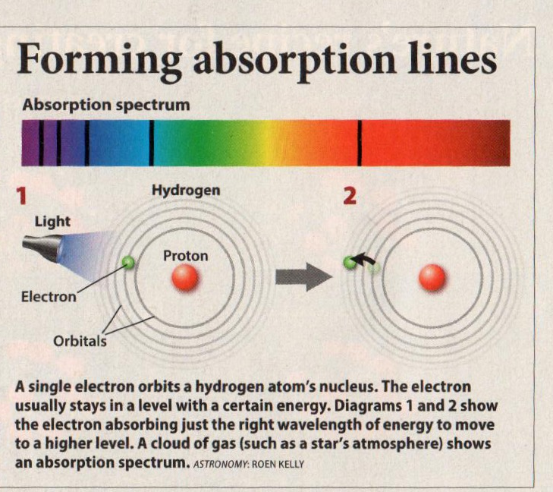
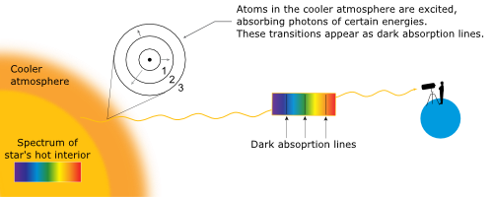
恒星光谱型
恒星吸收线的形成原理图
吸收线的分布与强度主要受恒星大气的温度所决定

Slide 9
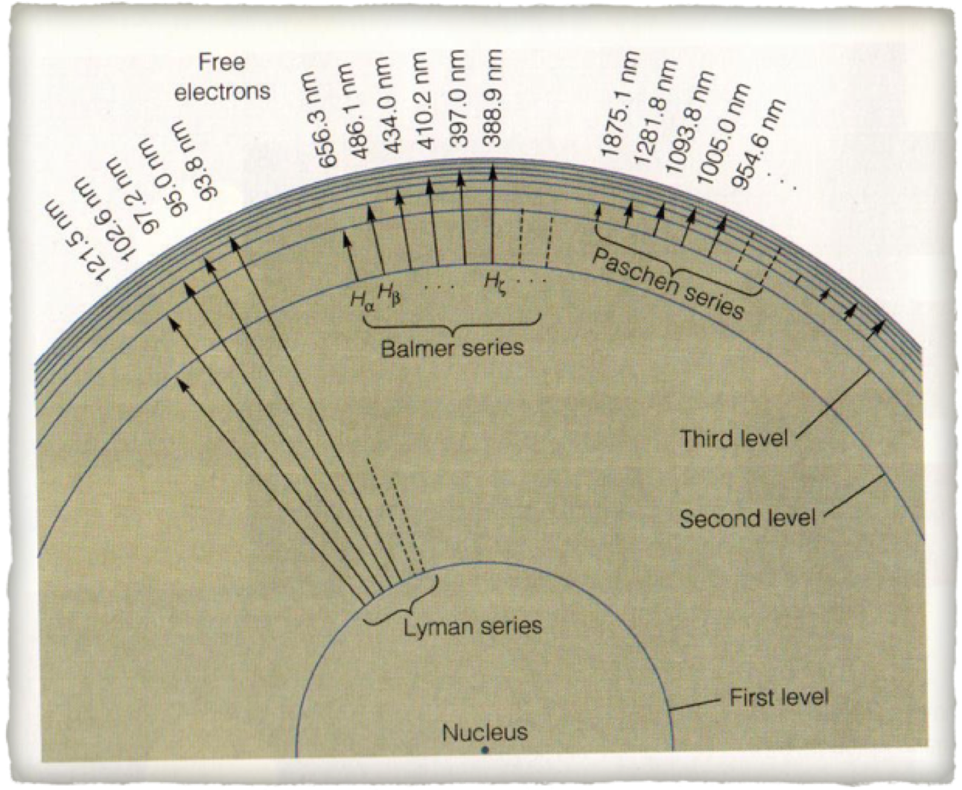

恒星大气中主要成分--氢
恒星光谱型
巴尔末线

Slide 10
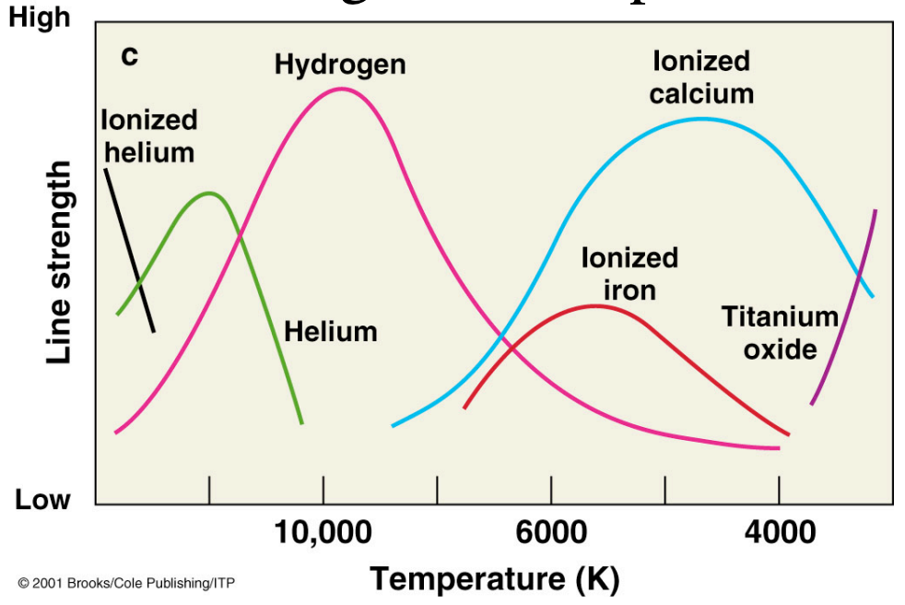
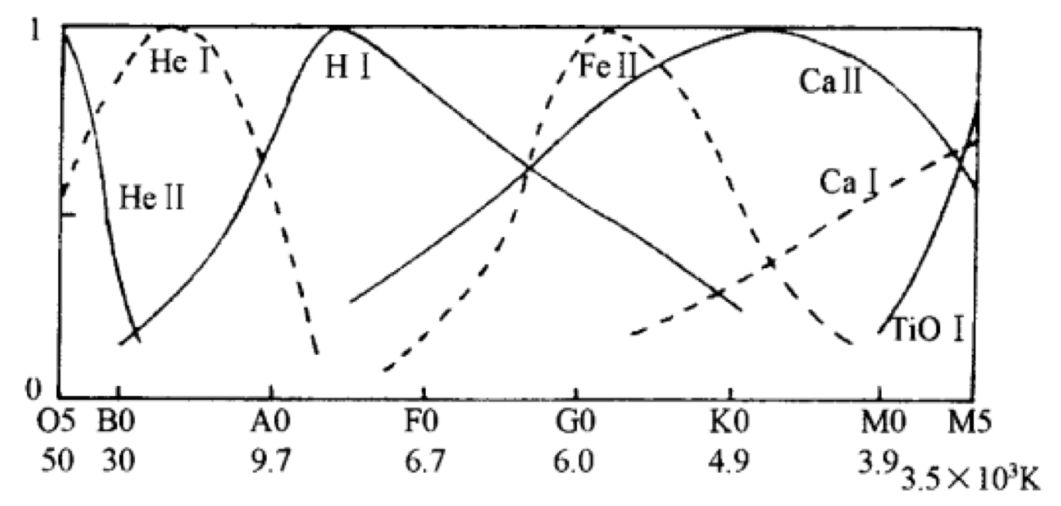
吸收线强度 与 温度
不同化学成分的吸收线强度与温度之间的关係

Slide 11
恒星的哈佛分类
恒星光谱型
光谱型 | 有效温度 | 颜色 | 作为主序星时的质量 （以太阳质量为单位） | 巴尔末线 | 主序星中的佔比
O | ≥ 30,000 K | 蓝 | ≥ 16 M☉ | 弱 | ~0.00003%
B | 10,000–30,000 K | 深蓝白 | 2.1–16 M☉ | 中等 | 0.13%
A | 7,500–10,000 K | 蓝白 | 1.4–2.1 M☉ | 強 | 0.6%
F | 6,000–7,500 K | 白 | 1.04–1.4 M☉ | 中等 | 3%
G | 5,200–6,000 K | 黃白 | 0.8–1.04 M☉ | 弱 | 7.6%
K | 3,700–5,200 K | 淡黃橙 | 0.45–0.8 M☉ | 非常弱 | 12.1%
M | 2,400–3,700 K | 浅橙红 | 0.08–0.45 M☉ | 非常弱 | 76.45%

Slide 12
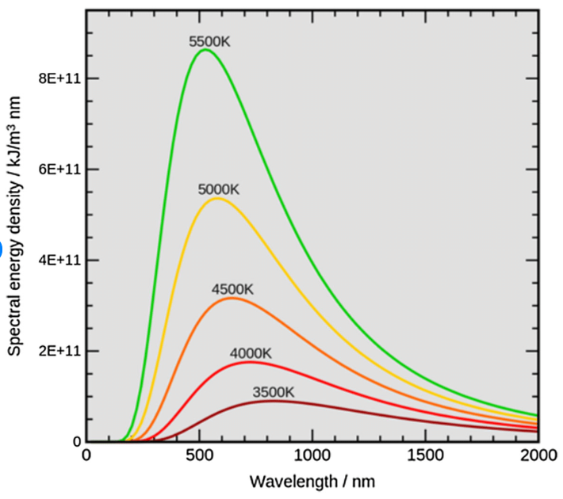
黑体辐射
Blackbody radiation
理想黑体辐射谱由温度唯一决定
黑体辐射是连续谱
恒星光谱並不是黑体辐射，光谱中也会出现谱线

Slide 13
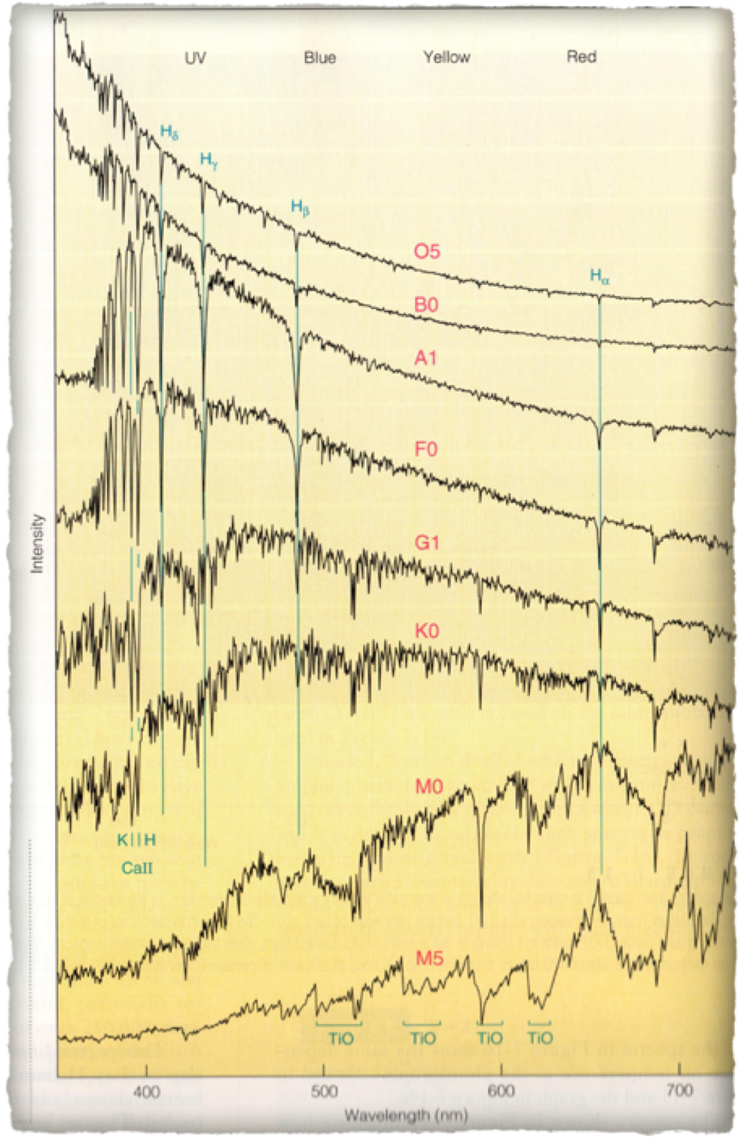
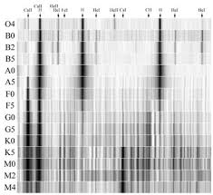
恒星光谱
恒星光谱型
观察一下光谱

Slide 14
恒星光谱
恒星光谱型
观察一下光谱
恒星光谱是由 （与温度相关的）连续谱
+
吸收谱线
结合而成

Slide 15

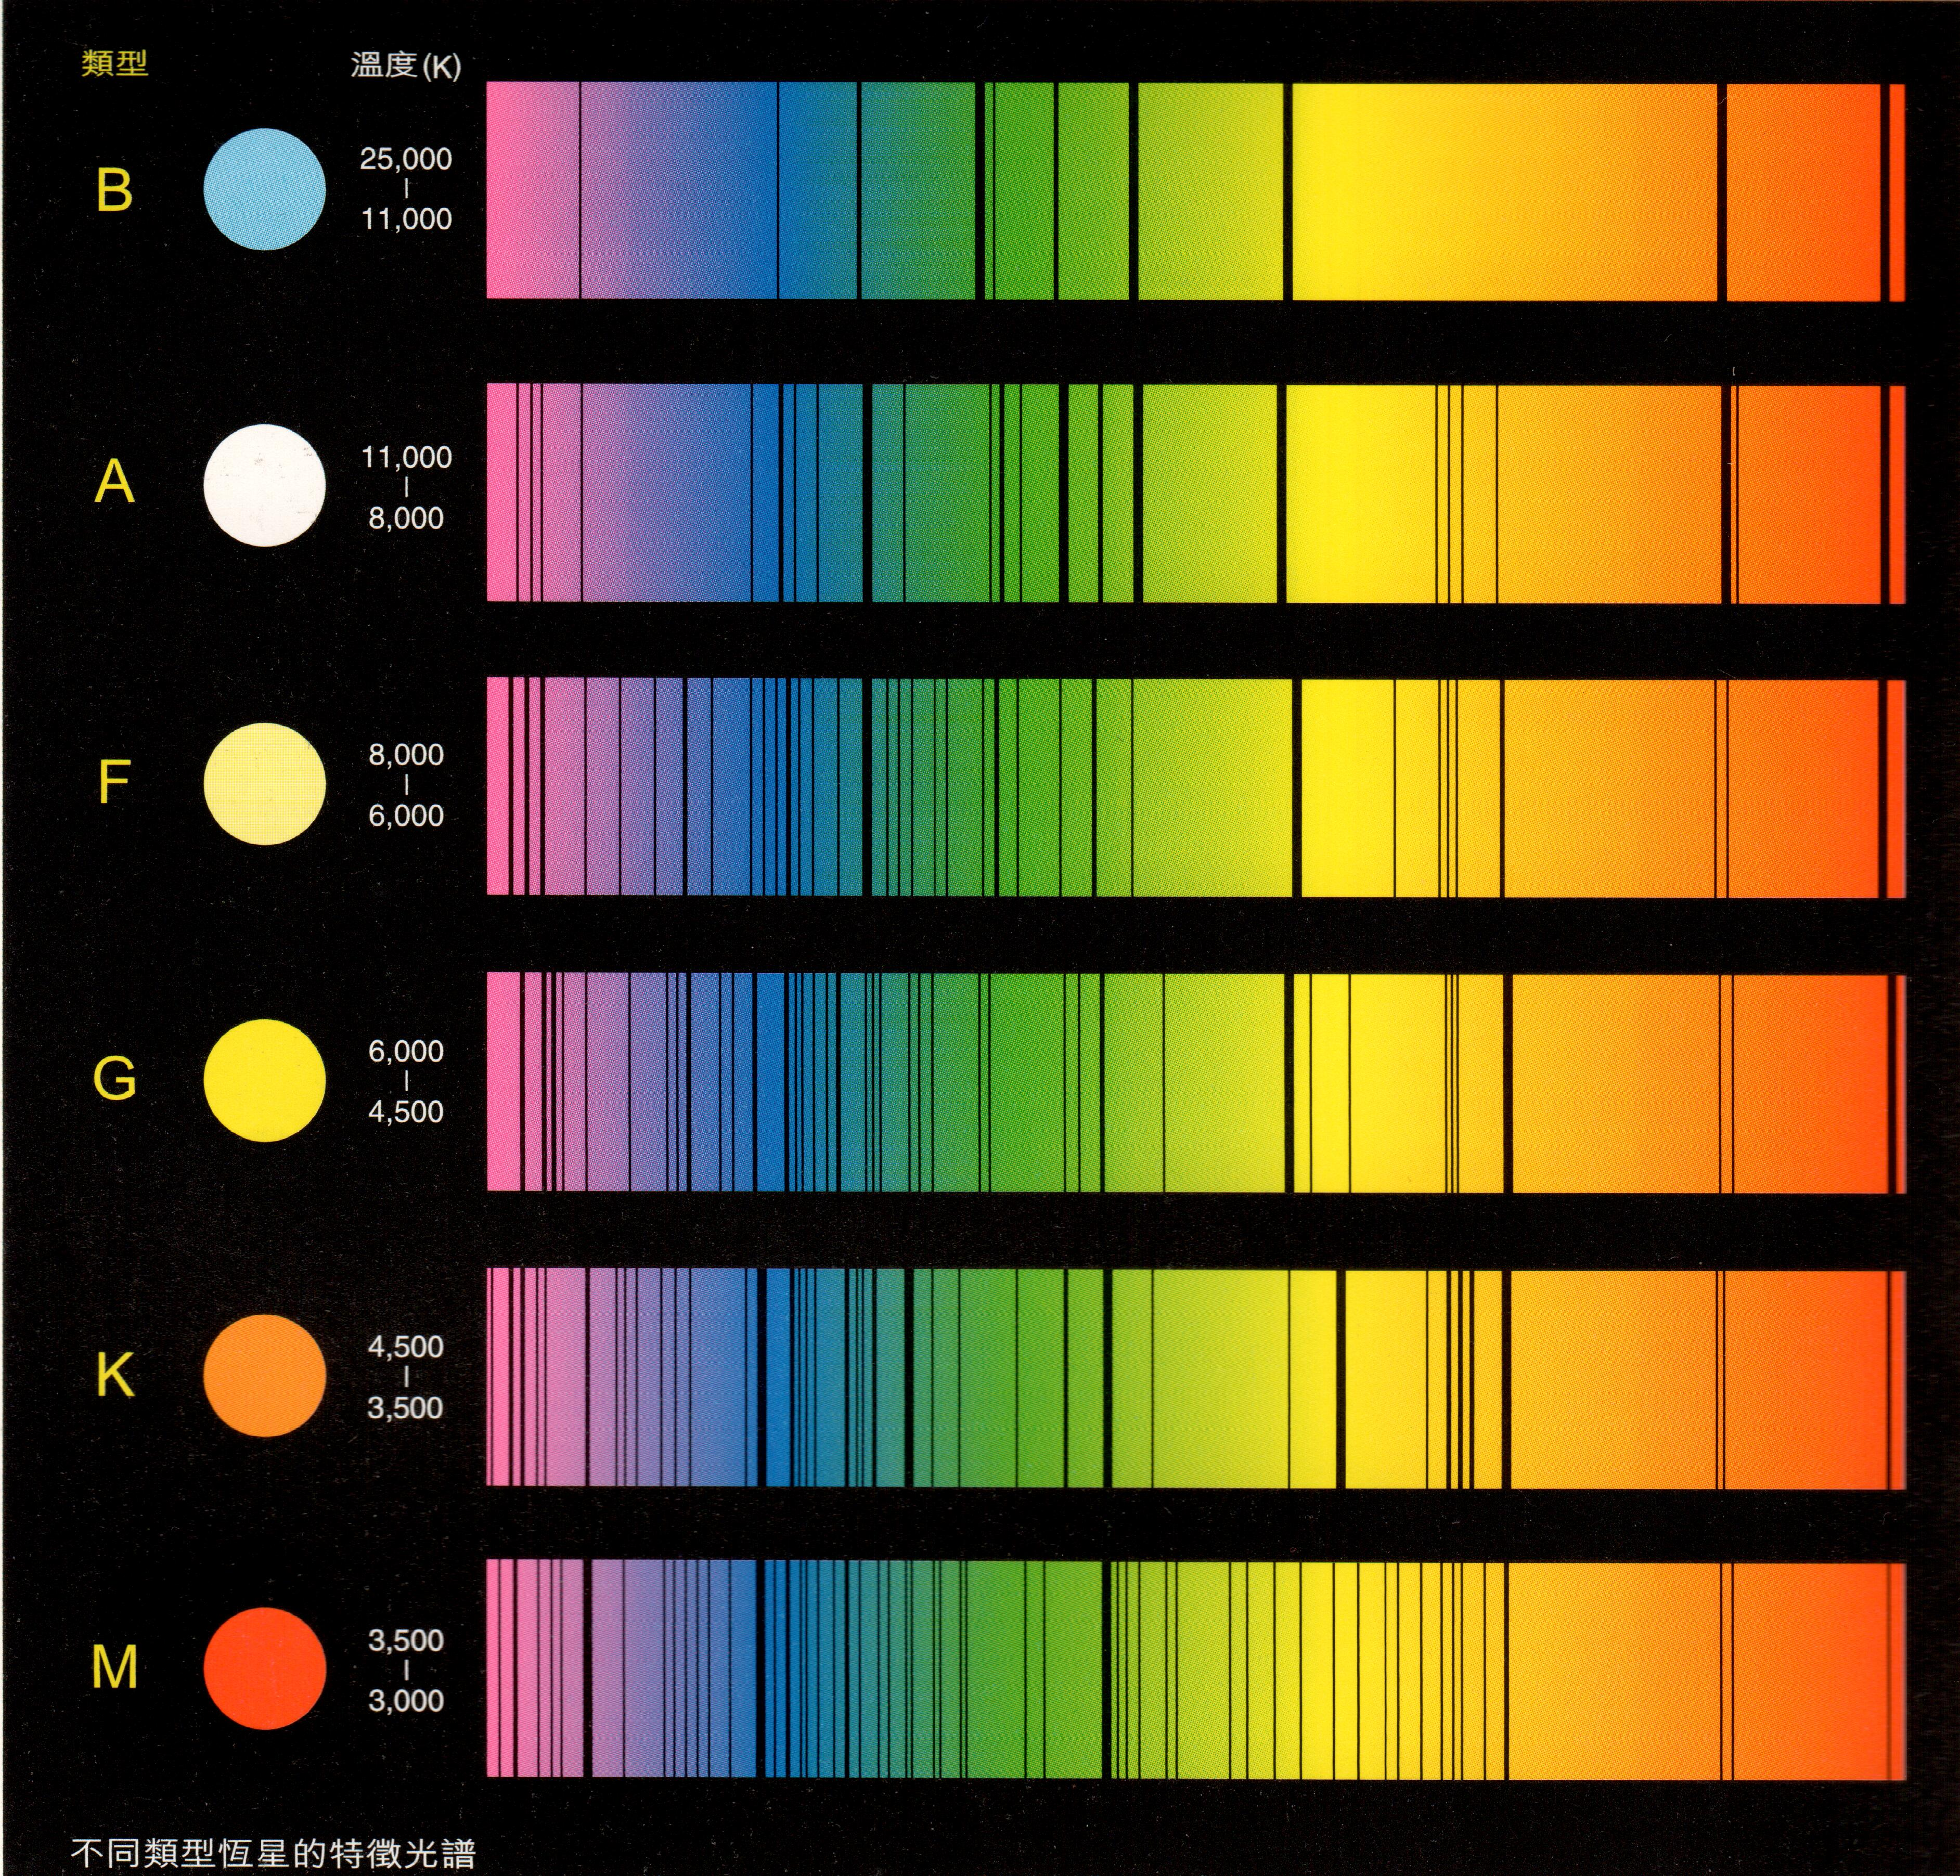
恒星光谱
依照温度的顺序依序为O、B、A、F、G、K、M等类型，是由哈佛大学天文台发展出来的，称为哈佛分类法

Slide 16
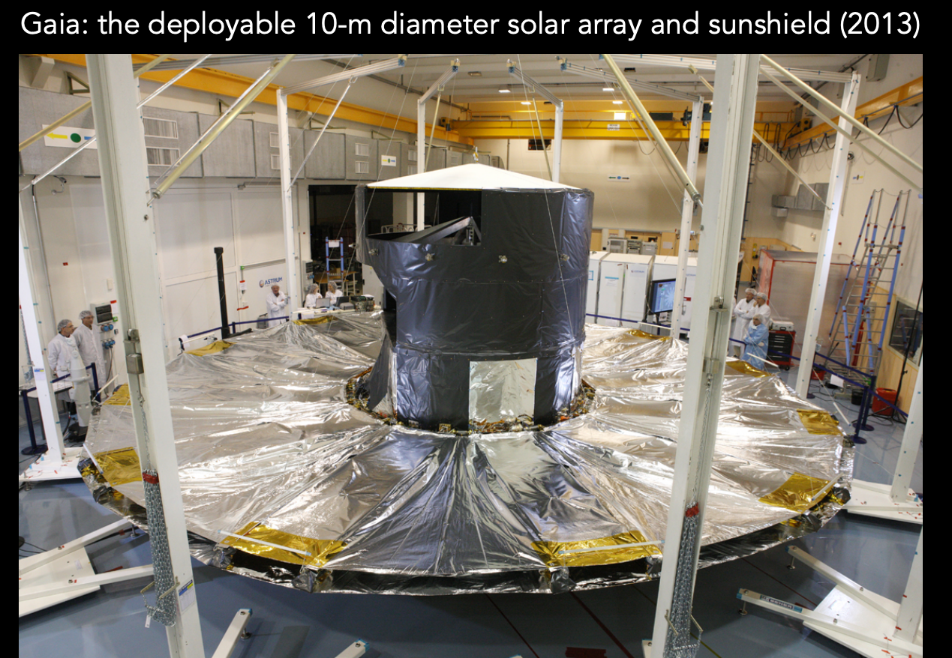
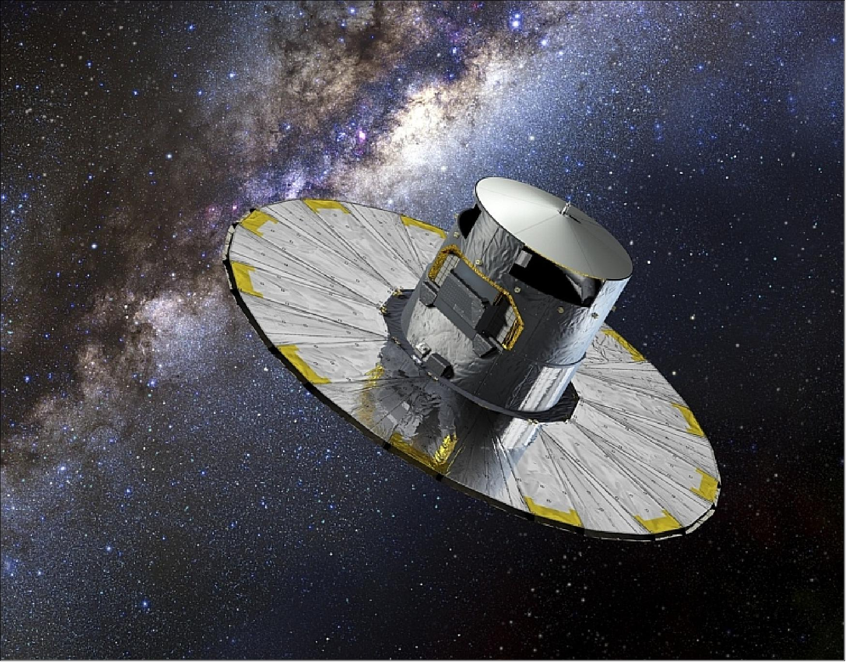
GAIA

Slide 17
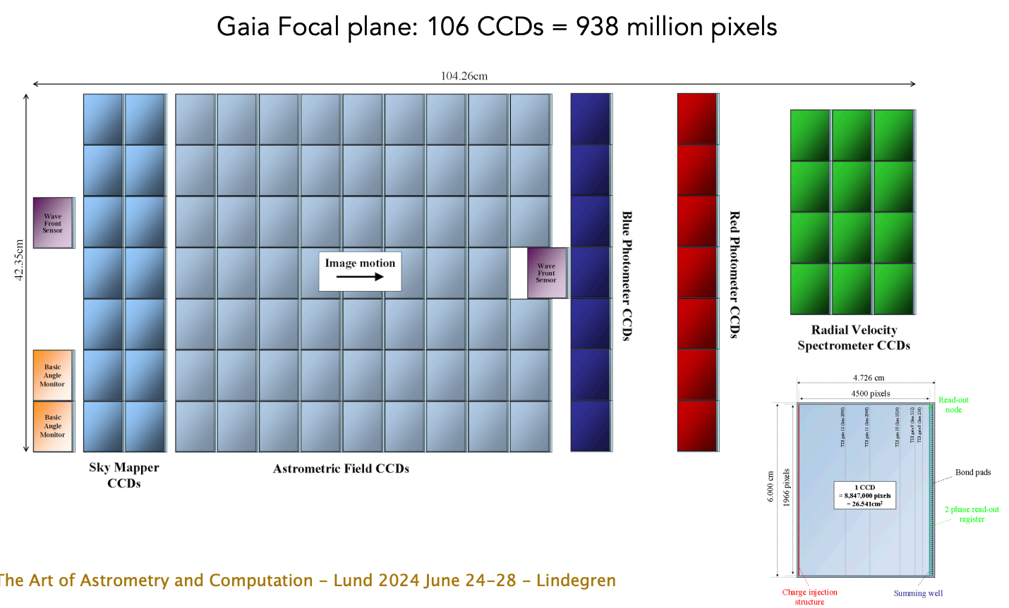

Slide 18
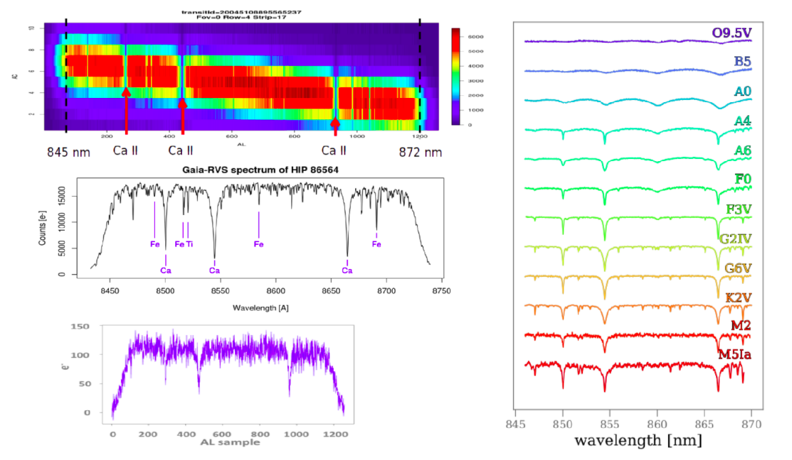
RVS

Slide 19
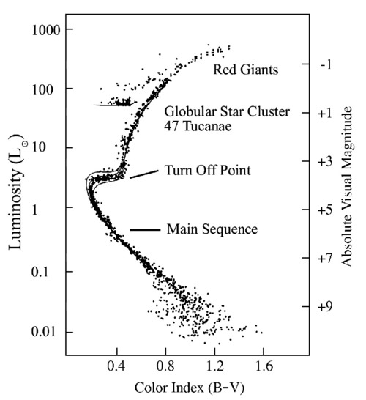
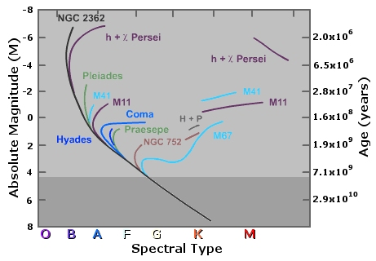
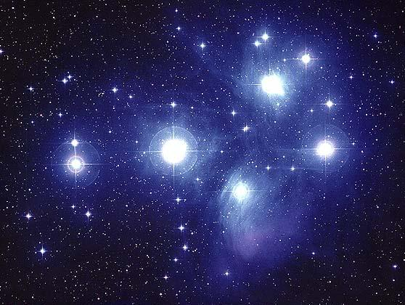
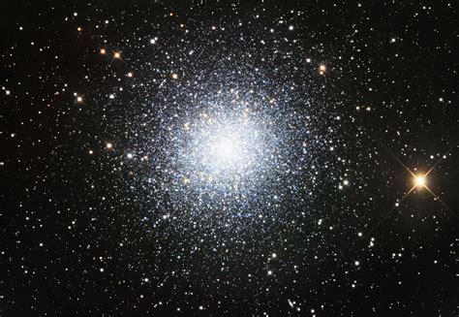

Slide 20
Use GAIA DR3 to do some stellar science
https://ees2023.sciencesconf.org/data/ees2023_Creevey.pdf (参考资料，值得细读)
https://gaiaverse.eu/gaia-data-release-3-dr3/ (数据库)
作业: 利用GAIA DR3数据, 针对两个球状星团，画出他们的赫罗图，比较他们的年龄https://physics.mcmaster.ca/~harris/mwgc.dat
思考：如果在银河系星场(Galactic field)随便选一片区域画赫罗图，结果会怎样？

Slide 21
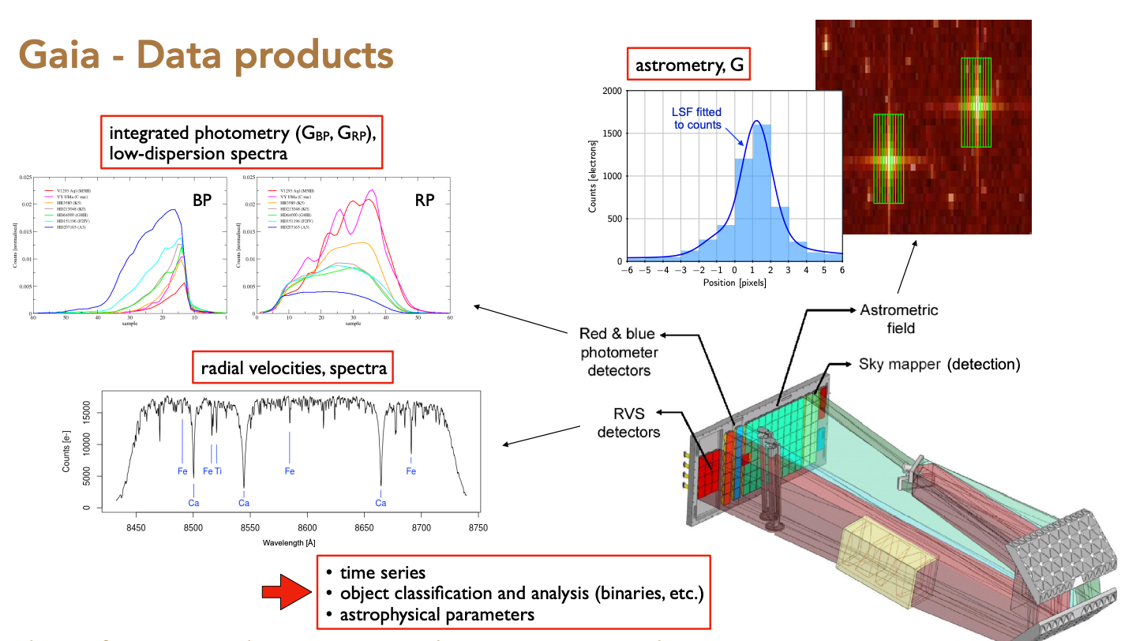

Slide 22
What DR3 catalogue provide?
Category | Primary Data Products | Key Metrics
Astrometry & Photometry | Celestial positions, proper motions, parallaxes, and broad-band photometry ($G$, $G_{BP}$, $G_{RP}$). | ~1.8 billion sources
Radial Velocities | Mean radial velocities (line-of-sight speeds) and $G_{RVS}$ magnitudes. | ~33 million stars
Spectroscopy | Mean low-resolution ($BP/RP$) and high-resolution ($RVS$) spectra. | 220M ($BP/RP$), 1M ($RVS$)
Astrophysical Parameters | $T_{eff}$, $\log g$, metallicity $[M/H]$, and chemical abundances. | 470M (Parameters), 1.5B (Class)
Non-Single Stars | Orbital elements for astrometric, spectroscopic, and eclipsing binaries. | ~813,000 systems
Solar System | Orbits and epoch observations of asteroids; reflectance spectra. | 150,000 SSOs
Variability | Epoch photometry and classification for variable stars. | ~10 million sources
Extragalactic | Quasar host galaxies and galaxy light profiles. | 1.1M (Quasars), 4.8M (Galaxies)
https://gaiaverse.eu/gaia-data-release-3-dr3/

Slide 23

以上天体方向的描述
https://gea.esac.esa.int/archive/documentation/GDR3/Gaia_archive/chap_datamodel/sec_dm_main_source_catalogue/ssec_dm_gaia_source.html#gaia_source-ref_epoch
均基于赤道坐标系(ICRS) …

Slide 24
那咱们就聊聊 ICRS⋯⋯不⋯⋯ （时空）参考系的建立吧
ICRS:
International Celestial Reference System

Slide 25
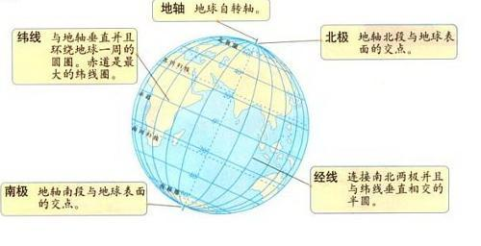
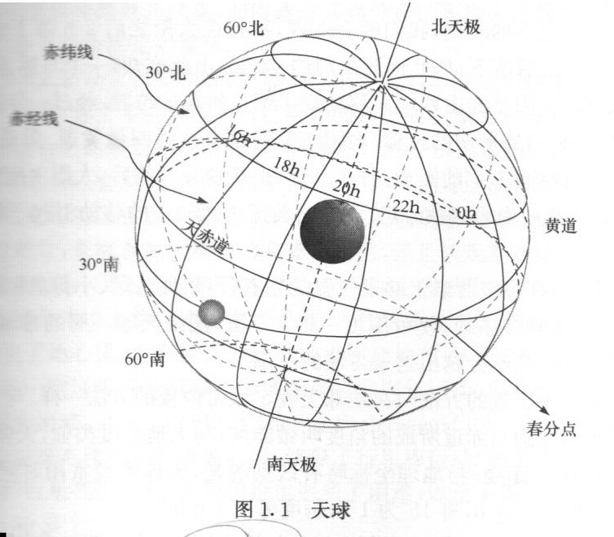
天球
那先从我们自身出发
地球

Slide 26
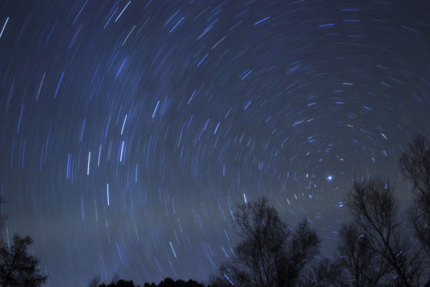
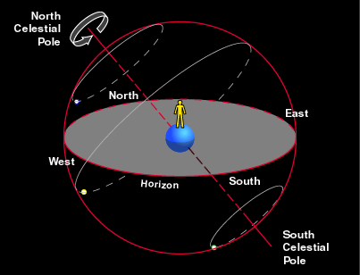
斗转星移
视运动，最简单可分为周日运动(源于地球自转) 和周年运动(源于地球公转)两部分

Slide 27
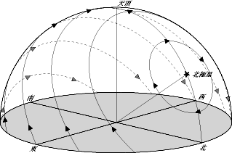
周日运动
天球子午圈 (Meridian)
天体通过子午圈 叫中天
北天极
南点
北点
南天极，地平线下

Slide 28
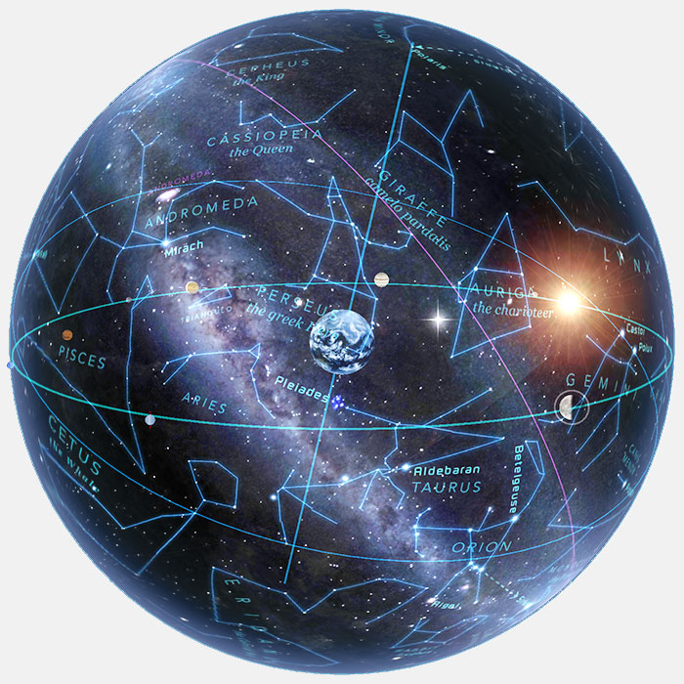
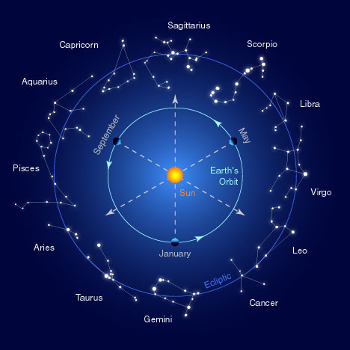
周年运动
太阳在天球上的运动轨迹， 称为黄道
黄道（平）面

Slide 29
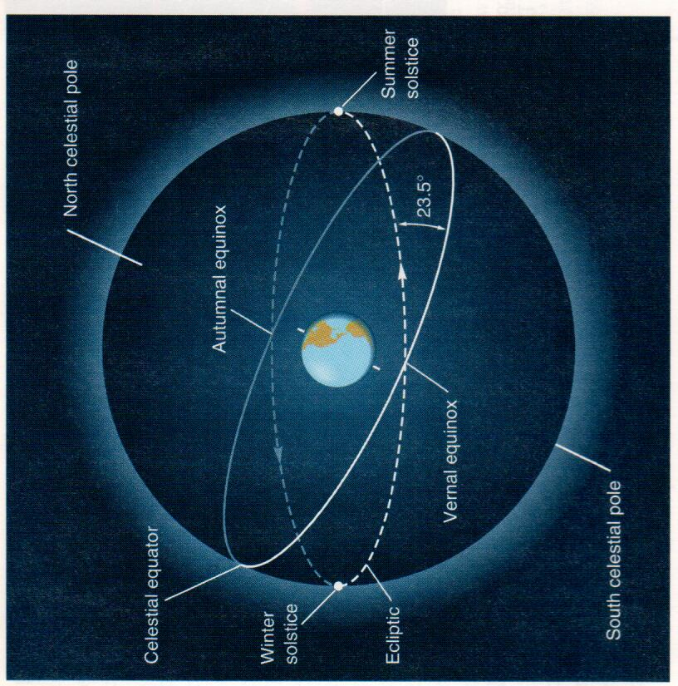
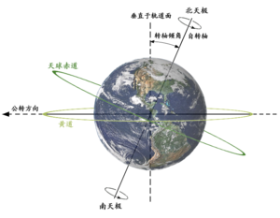
黄道面与赤道面
秋分点
春分点
黃道面與赤道面倾角：23.5度，
为天文学基本重要参数之一

Slide 30
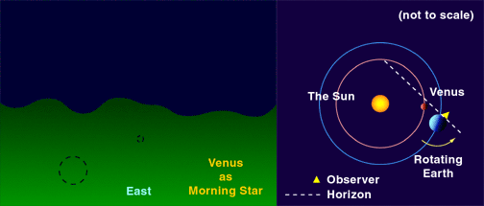
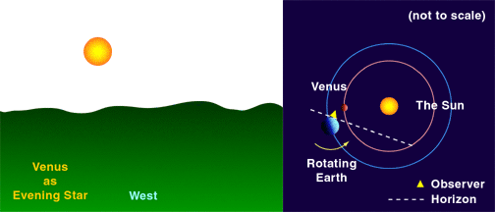
晨星
太阳、金星等均在黄道面上运动
暮星

Slide 31
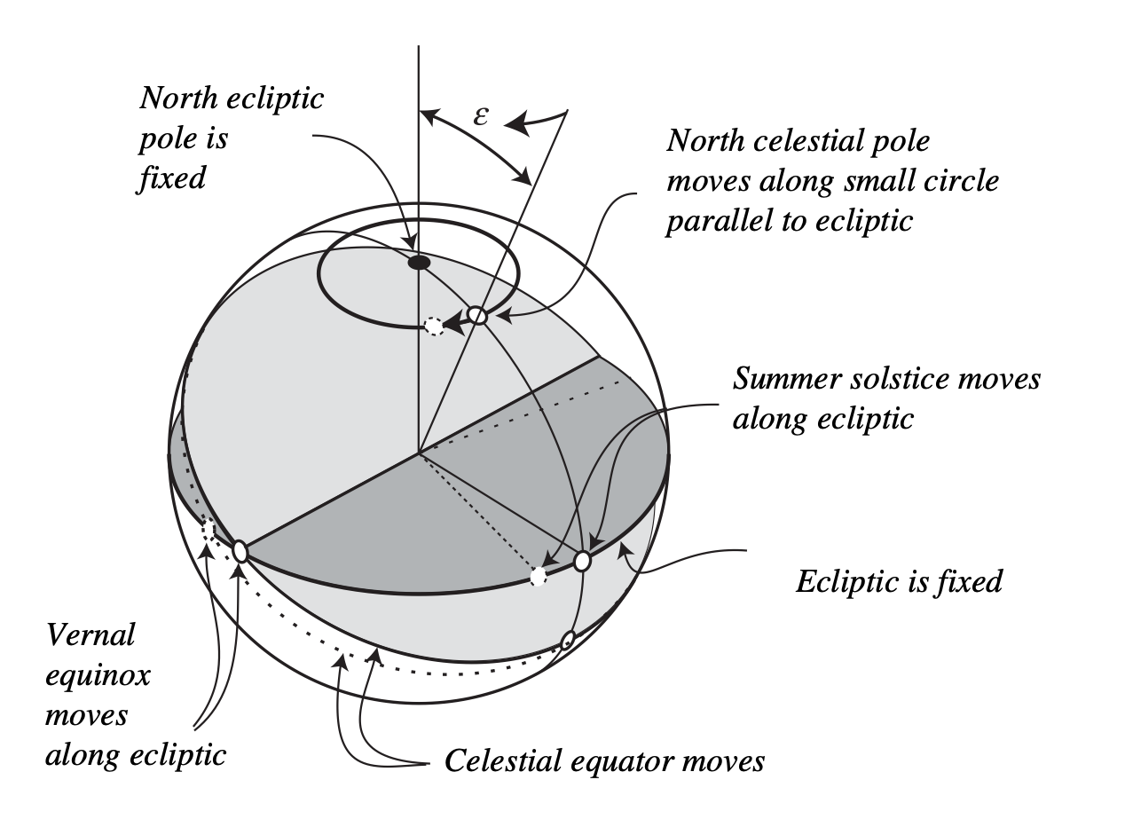
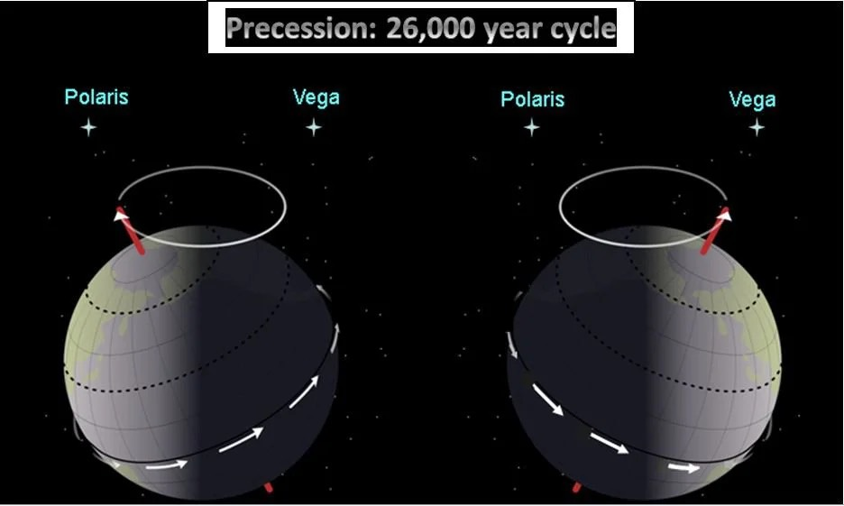
地球自转轴运动
岁差(precession): 26,000 年周期
章动(nutation): 小波动
极移

Slide 32
地球自转轴运动
运动类型 | 参考对象 | 几何轨迹 | 周期 | 典型幅度
岁差 | 惯性空间 | 圆锥面（23.5° 锥角） | 26,000 年 | 20角分/年（长期）
章动 | 惯性空间 | 叠加在岁差圆上的小波动 | 18.6 年 | 9.2″
极移 | 地球本体 | 地表卵圆形 (~6×8 m) | 435 天、1 年等 | 0.1″~0.2″

Slide 33
参考系(reference systemS)

Slide 34
带有天文学习惯的参考三维坐标与球坐标
r （即径向距离） 在绝大部分情況下可忽略
基本面->z轴
经度原点

Slide 35


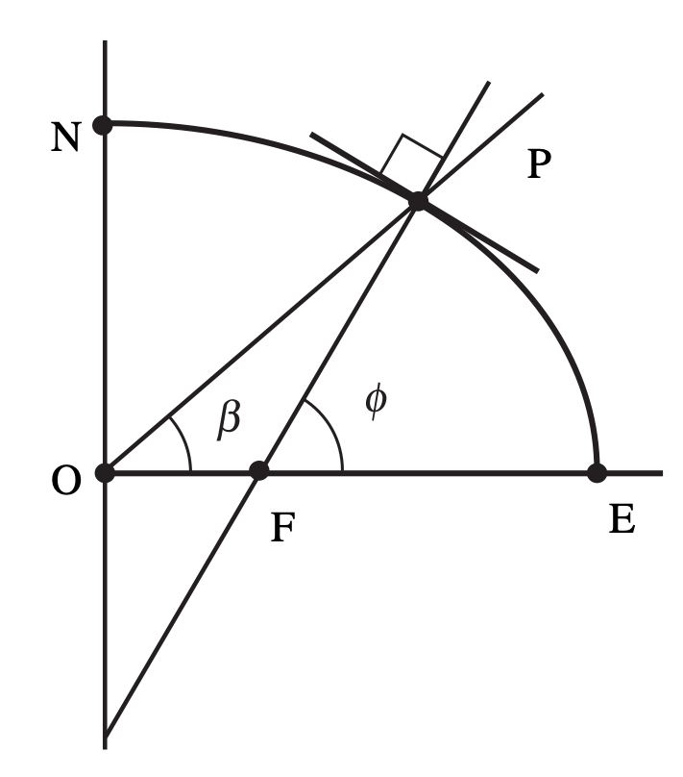
天顶与地平面
铅垂线
铅垂线
不一定指向地心

Slide 36
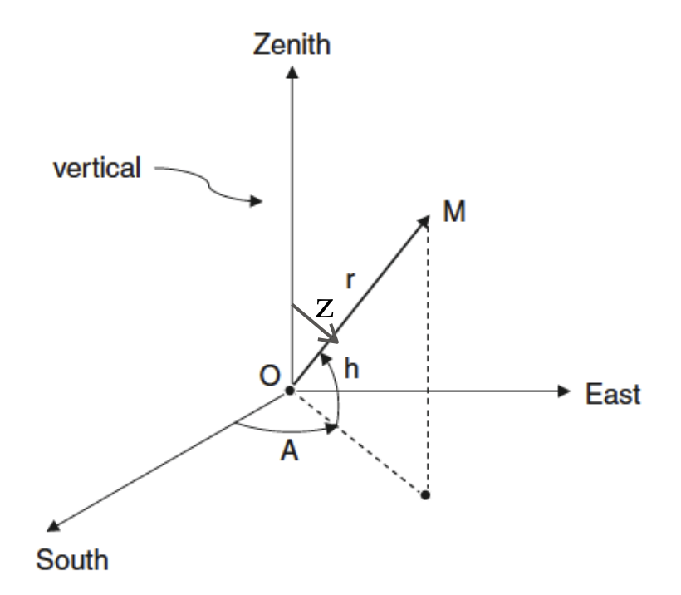
地平坐标系
地平坐标系

Slide 37
方位角 (Azimuth, A)
方位角在地平面测定，跟据原点的不同（南点或北点）和起始方向的不同（左手或右手规则），可以有4种不同的约定。
按天文界的习惯我们取南点为原点。天文学家习惯于反方向测量方位角（对北半球的人而言，为天体运动的方向） 但如今随着计算及矩阵公式的出现，人们更倾向于使用右手规则

Slide 38
地平高度 (altitude, alt., h)
地平高度，是从地平圈向天顶方向量度的，叫作地平高度角h
地平坐标系 采用 地平高度 和 方位角 唯一确定天体的(瞬时)位置
地平坐标系

Slide 39
天顶距（角）与地平高度
z + h = 90º

Slide 40
短评： 地平坐标系
特点：使这系统适用于地球表面观测者对天体位置的瞬时描述
不足： 由於地球的自转，在地平系的恒星坐标是一直在变化的
若通过选用天赤道作为基本面，可改善上述不足。(采用时角坐标系)

Slide 41
时角坐标系

Slide 42
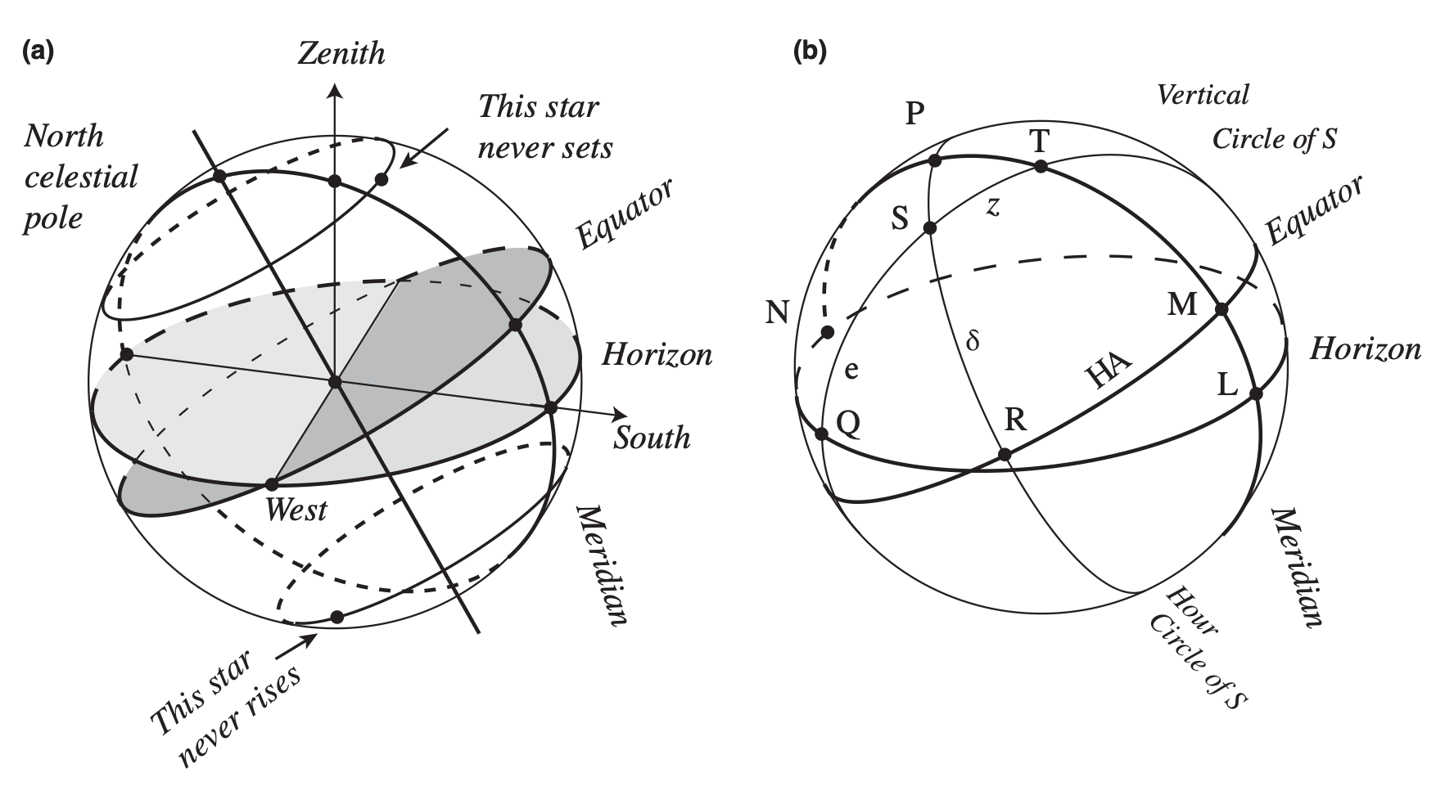
时角坐标系
地平坐标系 与 赤道坐标系 之间的关系 地球自转 --》恒星日运动

Slide 43
时角坐标系
南点

Slide 44
赤纬 𝛿
赤纬 𝛿，代表纬度角，即恒星在天赤道上的高度，在 +90度与-90度 之间, 恒定
另外，天体的赤经所在的半圆 是 天体的赤经圈

Slide 45
时角(hour angle) H
时角 是 从观测者子午圈与天赤道交点算起，到天体的赤经圈与天赤道的交点，面向南，沿着赤道圈顺时针方向，用小时计量。圆周一圈是360度，折合24小时，即每小时15度。

Slide 46
短评：时角坐标系
特点： 一个晚上中，所有天体均沿著dH/dt正方向移动，对于天文观测来说是很方便、实用的
不足：对於确定恒星在天球上的位置（及制作星表）就不理想了

Slide 47
赤道坐标系

Slide 48

赤道坐标系
赤经α (HH MM SS) or 0-360 度,
赤纬 𝛿，在 +90度与-90度 之间
春分点
Celestial equator

Slide 49
短评：赤道坐标系
是现代天文学上最重要的坐标系之一
很多新发现的天体是用该天体的赤道坐标命名
赤道坐标系在赤道面上的经度原点，是取自地球的平均轨道面与天赤道的交点，即习惯上所称的春分点，γ.
春分点，γ在黃道坐标系中也是经度原点
地球（地月系统）的平均轨道面 ⬄黃道面

Slide 50
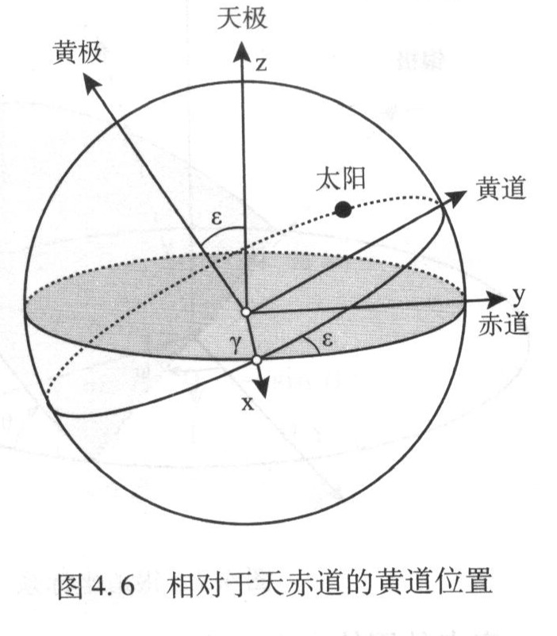
黃道坐标系

Slide 51
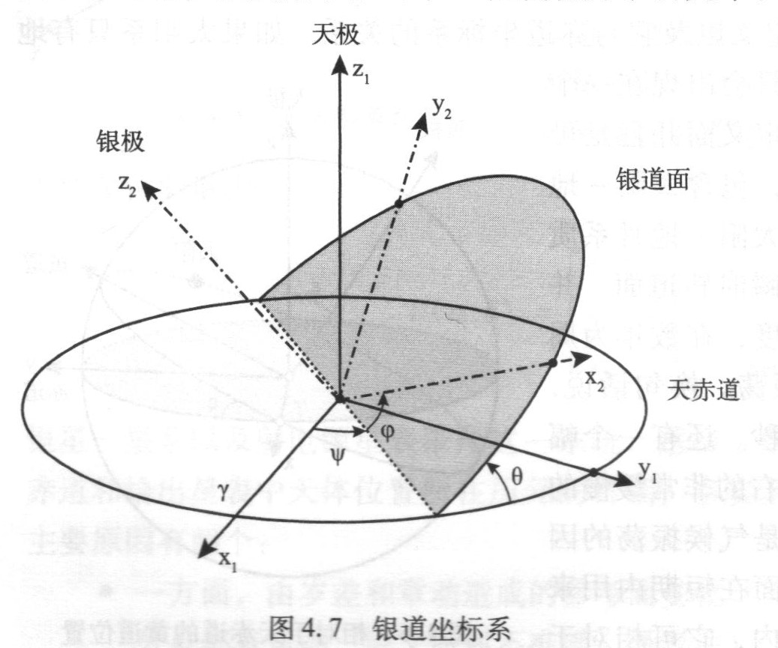
银道坐标系

Slide 52

银河系结构、恒星动力学
银道坐标系用于需要以银道面作为自然对称面的研究领域，例如银河系运动或动力学研究中。银道面作为一个基本面，他的精确物理定义却并不存在，习惯上选取一个接近垂直于银河系旋转向量的平面作为银道面

Slide 53
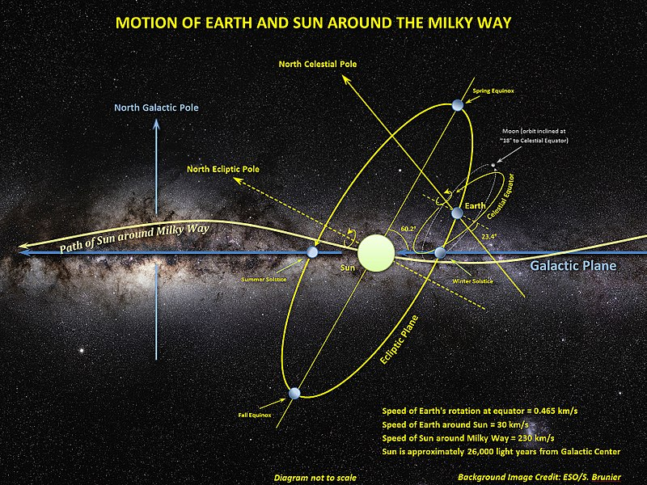
黃道面与银道面

Slide 54
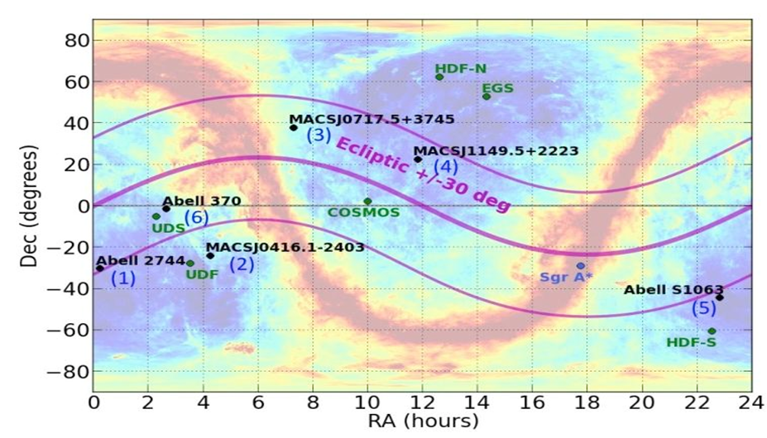
赤道坐标中的黄道和银道

Slide 55
坐标系的变换

Slide 56
坐标系的变换
例子：赤道坐标系(α,𝛿)到黄道坐标系(l,b)
同样以春分点γ作为经度原点
这两个坐标系的变换仅仅是绕一个共同的轴e1 转一个角度ε

Slide 57
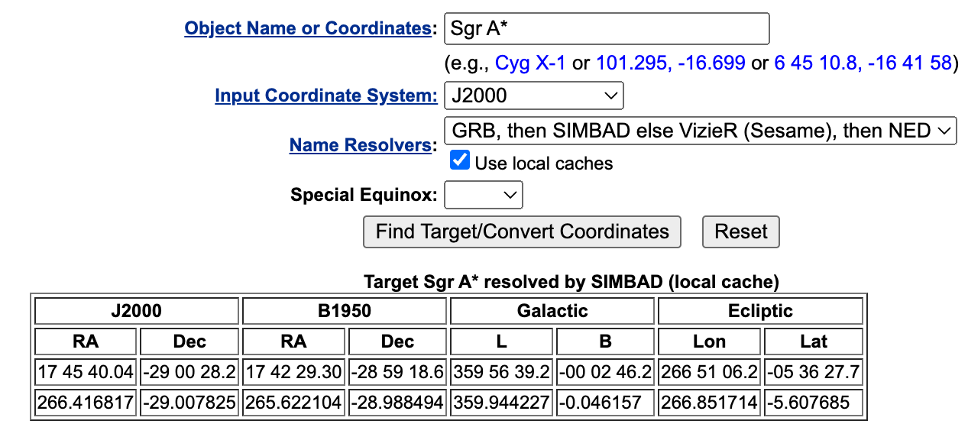
坐标的变换
https://heasarc.gsfc.nasa.gov/cgi-bin/Tools/convcoord/convcoord.pl
http://zhiqihuang.top/cm/codes/coordinate_transform.py
astropy …

